Slide 1
İyonya Okulu

Slide 2
İyonya Okulu
İyonya okulu, Thales, Anaximander, Anaximenes, Heracleitus, Anaxagoras, Apollonialı Diogenes, Archelaus ve Hippon’un da aralarında bulunduğu MÖ 6. ila 5. yüzyıl Yunan filozofları okulu.
Faaliyetlerinin asıl merkezi İyonya olmasına rağmen, vardıkları sonuçlarda birbirlerinden o kadar farklıydılar ki, belirli bir felsefe okulunu temsil ettikleri söylenemez. Bununla birlikte, fenomenleri madde ya da fiziksel güçler açısından açıklamaya yönelik ortak kaygıları onları daha sonraki düşünürlerden ayırmıştır.

Slide 3
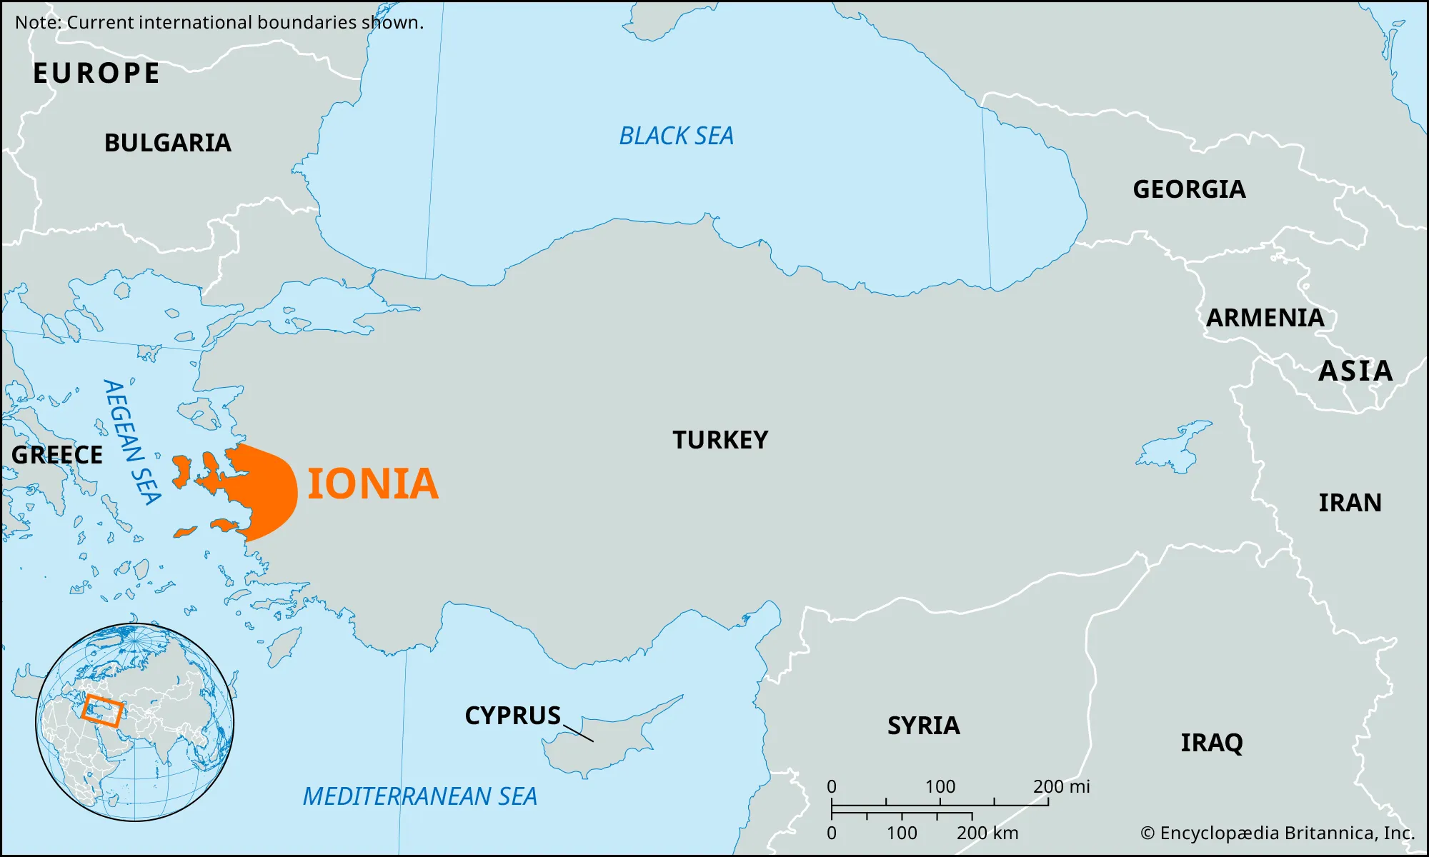
İyonya Okulu

Slide 4
İyonya Okulu
İlk üç filozofun (Thales, Anaximander ve Anaximenes) merkezi Menderes Nehri üzerindeki ticaret kenti Milet’ti ve toplu olarak Milet Okulu olarak anılırlar. Doğayı, arkhe adı verilen temel unsurunu bularak açıklamaya çalışmışlardır.
Maddenin bir formdan diğerine değişebilmesine rağmen, tüm maddelerin değişmeyen ortak bir şeye sahip olduğunu düşünüyorlardı. Bu nedenle Aristoteles tarafından maddi monistler olarak nitelendirilmişlerdir.

Slide 5
İyonya Okulu
Monizm, varlık gibi bir kavrama birlik veya teklik (Yunanca: μόνος) atfeder. Çeşitli monizm türleri ayırt edilebilir:
Öncelikli monizm, var olan her şeyin kendilerinden farklı bir kaynağa geri döndüğünü belirtir; örneğin Neoplatonizm'de her şey Bir'den türemiştir. Bu görüşe göre yalnızca Bir ontolojik olarak temeldir veya diğer her şeyden öncedir.
Varoluş monizmi, kesin konuşmak gerekirse, yalnızca yapay ve keyfi olarak birçok şeye bölünebilen tek bir şeyin, evrenin var olduğunu öne sürer.

Slide 6
İyonya Okulu
Töz monizmi, var olan çeşitli şeylerin tek bir gerçeklik veya töz açısından açıklanabileceğini ileri sürer. Töz monizmi, madde veya zihin gibi birçok şey bu tözden oluşsa da, yalnızca tek bir tür tözün var olduğunu öne sürer.
Çift yönlü monizm, zihinsel ve fiziksel olanın aynı tözün iki yönü ya da bakış açısı olduğu görüşüdür.
Nötr monizm gerçekliğin temel doğasının ne zihinsel ne de fiziksel olduğuna inanır; başka bir deyişle "nötrdür".

Slide 7
İyonya Okulu
Ayrıca her şeyin canlı olduğuna inanıyorlardı başka bir deyişle hlozoisttiler. Miletliler her şeyin ortak noktasının ne olduğu konusunda hemfikir değillerdi ve bunu bulmak için deney yapmıyorlardı, ancak kendilerini açıklamak için din veya mitoloji yerine soyut akıl yürütmeyi kullandılar ve bu nedenle ilk filozoflar olarak kabul edilirler.

Slide 8
İyonya Okulu
Hlozoizm, tüm maddenin ya kendi içinde ya da üstün bir ilkenin, genellikle dünya-ruhunun (anima mundi) eylemine katılarak canlı veya hareketli olduğu felsefi doktrindir.
Teori, maddenin yaşamla ya da ruhani faaliyetle birleşik olduğunu savunur. Kelime, 1678 yılında İngiliz Platonist filozof Ralph Cudworth tarafından Yunanca ὕλη (hyle: " tahta, madde") ve ζωή (zoē: "hayat") kelimelerinden oluşan 17. yüzyıla ait bir terimdir.

Slide 9
Thales
Miletli Thales (Yunanca: Θαλῆς; yak. 626/623 – yak. 548/545 MÖ), Küçük Asya’da, İyonya’da Miletli bir Antik Yunan Sokrates öncesi filozoftur. Thales, Antik Yunan’ın kurucu figürleri olan Yedi Bilge’den biriydi ve Delphi’deki Apollo Tapınağı’nda yazılı olan “kendini bil” Γνῶθι σαυτόν sözüyle tanınır.
Pek çok kişi onu Yunan geleneğinde dünyayı açıklamak için mitolojiyi kullanmaktan vazgeçen ve bunun yerine doğa felsefesini kullanan ilk filozof olarak kabul eder. Bu nedenle matematik, bilim ve tümdengelimsel akıl yürütmeyle ilk uğraşan kişi olarak kabul edilir.

Slide 10
οἱ ἑπτὰ σοφοί
Miletli Thales (MÖ 624 civarı - MÖ 546 civarı) tanınmış ilk Yunan filozof, matematikçi ve astronomdur. Antik biyografi yazarı Diogenes Laertius, Delphi'deki Apollo Tapınağı'nın ön cephesine kazınmış olan "Kendini bil" aforizmasını Thales'e atfeder, ancak bu atıf konusunda antik bir fikir birliği yoktur.
Midillili Pittacus (MÖ 640 civarı - MÖ 568 civarı) Midilli'yi (Lesbos) yönetmiştir. Soyluların gücünü azaltmaya çalışmış ve desteklediği demos'un desteğiyle yönetmeyi başarmıştır.

Slide 11
οἱ ἑπτὰ σοφοί
Priene'li Bias (MÖ 6. yüzyıl) MÖ 6. yüzyılda yaşamış bir siyasetçi ve yasa koyucudur.
Atinalı Solon (M.Ö. 638 civarı - M.Ö. 558 civarı) Atina demokrasisini şekillendiren yasaların çerçevesini çizen Atinalı ünlü bir yasa koyucu ve reformcuydu.
Beşinci ve altıncı bilge çeşitli şekillerde iki kişi olarak verilmektedir: Thales'in büyükbabası ya da kayınpederi olduğu bildirilen Lindos tiranı Cleobulus (fl. M.Ö. 600 civarı); Korintli Periander (d. M.Ö. 634'ten önce, ö. M.Ö. 585 civarı); Chenae'li Myson (M.Ö. 6. yüzyıl); İskitli Anacharsis (M.Ö. 6. yüzyıl).
Spartalı Chilon (y. MÖ 555) Sparta toplumunun militarizasyonunun kendisine atfedildiği Spartalı bir siyasetçiydi.

Slide 12
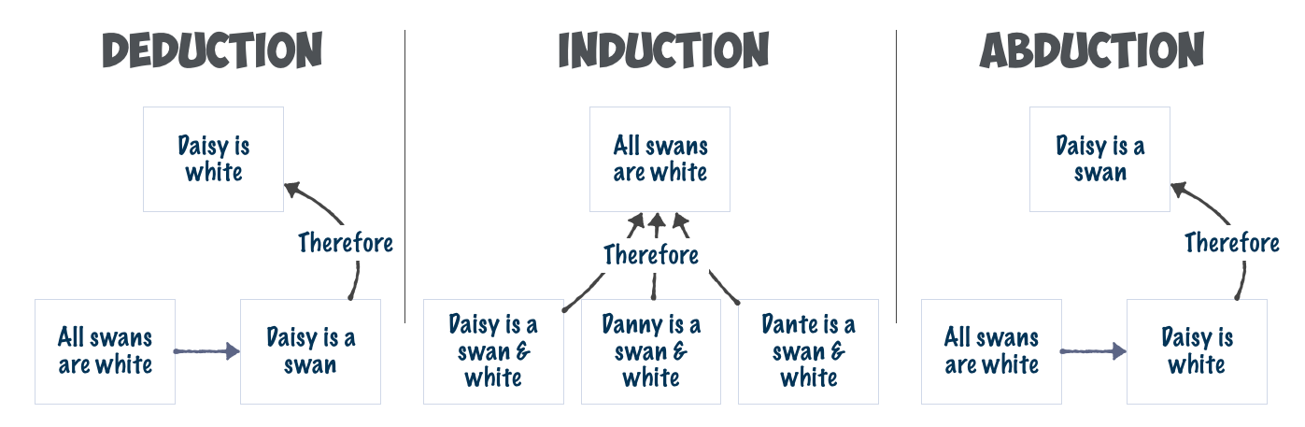

Slide 13
Thales
İlk filozoflar onu takip ederek tüm doğayı tek bir nihai maddenin varlığına dayalı olarak açıklamışlardır. Thales bu tek maddenin su olduğunu teorileştirmiştir. Thales Dünya’nın suyun içinde yüzdüğünü düşünüyordu.

Slide 14
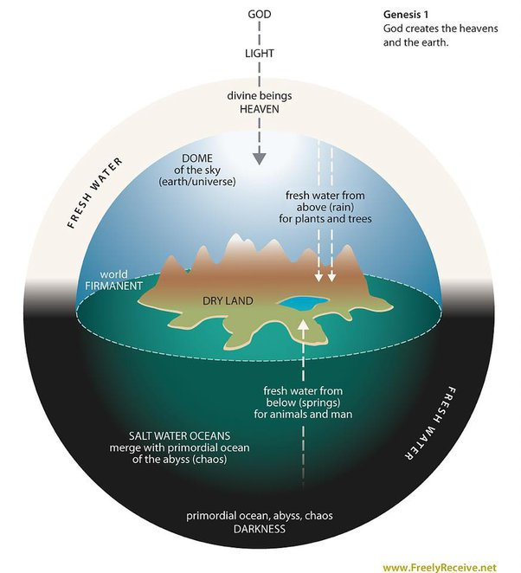

Slide 15
Thales
Matematikte Thales, Thales’in teoreminin isim babasıdır ve kesişme teoremi Thales’in teoremi olarak da bilinir. Thales’in piramitlerin yüksekliğini ve gemilerin kıyıdan uzaklığını hesapladığı söylenir. Bilimde Thales, hava durumunu ve güneş tutulmasını tahmin ettiği bildirilen bir astronomdu. Ayrıca Büyük Ayı takımyıldızının konumunun yanı sıra gündönümleri ve ekinoksların zamanlamalarını keşfetmesiyle de tanınır. Thales aynı zamanda bir mühendisti; Halys (Kızılırmak) Nehri’nin yönünü değiştirmesiyle tanınır.

Slide 16
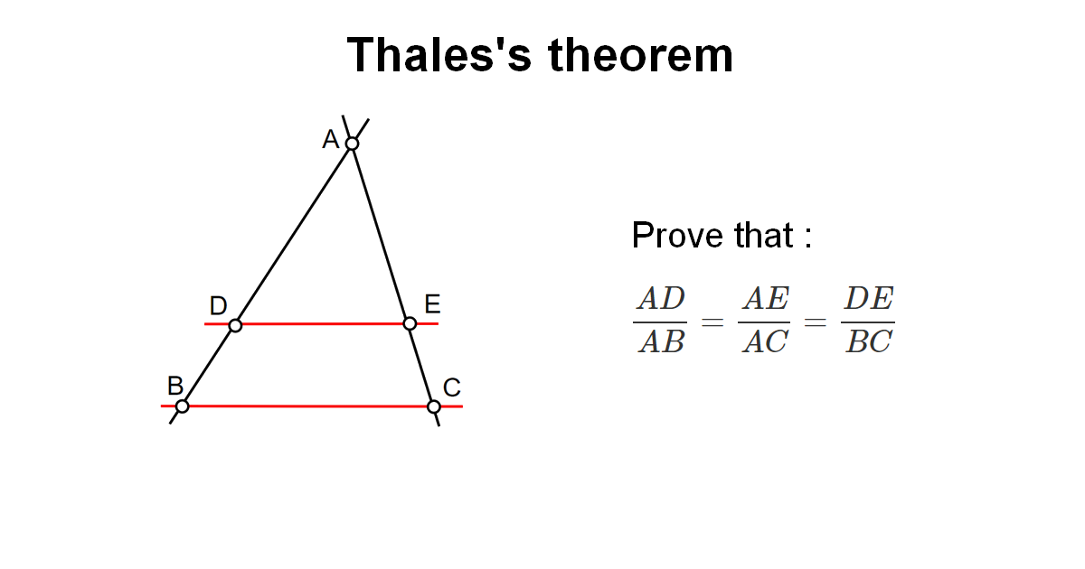
Thales

Slide 17
Anaksimandros
Anaksimandros (Yunanca: Ἀναξίμανδρος Anaksimandros; yaklaşık MÖ 610 – yaklaşık MÖ 546), İyonya’nın bir şehri olan Milet’te (günümüz Türkiye’sinde) yaşamış Sokrates öncesi Yunan filozofudur. Milet okuluna mensuptur ve ustası Thales’in öğretilerini öğrenmiştir. Thales’in yerine geçmiş ve öğrencileri arasında Anaksimenes ve muhtemelen Pisagor’un da bulunduğu bu okulun ikinci ustası olmuştur.
Hayatı ve çalışmaları hakkında bugün çok az şey bilinmektedir. Mevcut tarihi belgelere göre, çalışmalarını yazıya döktüğü bilinen ilk filozoftur, ancak çalışmalarından geriye yalnızca bir parça kalmıştır. Ölümünden sonra belgelerde bulunan bölük pörçük ifadeler onun bir portresini sunmaktadır.

Slide 18
Anaksimandros
Anaksimandros bilimin erken dönem savunucularındandı ve evrenin farklı yönlerini gözlemlemeye ve açıklamaya çalıştı, özellikle de kökenlerine ilgi duydu, doğanın tıpkı insan toplumları gibi yasalarla yönetildiğini ve doğanın dengesini bozan hiçbir şeyin uzun ömürlü olmadığını iddia etti. Döneminin pek çok düşünürü gibi Anaksimandros’un felsefesi de pek çok disipline katkılar içeriyordu. Astronomide, gök cisimlerinin Dünya’ya göre mekaniğini tanımlamaya çalışmıştır. Fizikte, belirsiz olanın (ya da apeiron) her şeyin kaynağı olduğu varsayımı Yunan felsefesini yeni bir kavramsal soyutlama düzeyine taşıdı. Geometri bilgisi, Yunanistan’da gnomonu tanıtmasına olanak sağlamıştır.

Slide 19
Anaksimandros
Anaksimandros, ilksel madde olan suyun doğada bulunan tüm karşıtlıkları açıklayamayacağını savunur; yani su sadece ıslak olabilir, asla kuru olamaz, bu da onu ilksel bir madde yapmaz. İnsanlar tarafından algılanamayan bu maddenin, yani apeironun, dünyada gözlemlediği karşıtlıkları açıklayabileceğini öne sürmüştür.
Aristoteles, Anaksimandros'un apeiron kavramıyla mücadele etmiş ve Fizik (203) adlı eserinde şöyle yazmıştır: "Tüm fizikçiler sonsuzu, su ya da hava gibi sözde elementlere ait başka bir doğanın özelliği ya da bunların arasında yer alan bir şey haline getirirler." Daha sonraki araştırmacılar Anaksimandros'un ilksel unsurunu "sınırsız, limitsiz, tanımsız" olarak yorumlamışlardır. Bu, dünyayı oluşturan orijinal maddeyi temsil ediyordu.

Slide 20
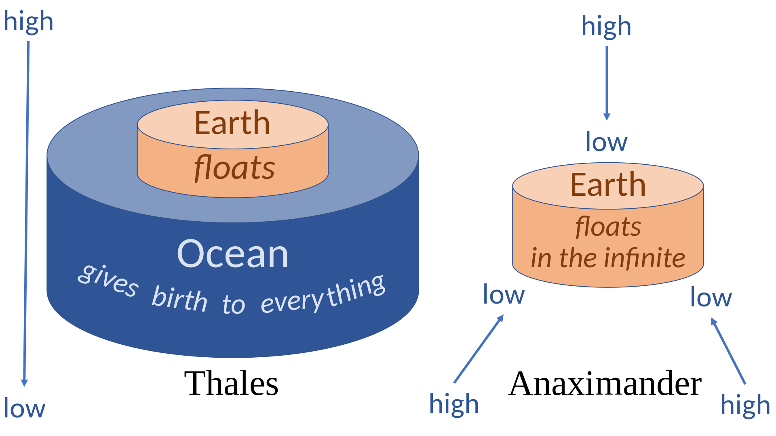
Anaksimandros

Slide 21
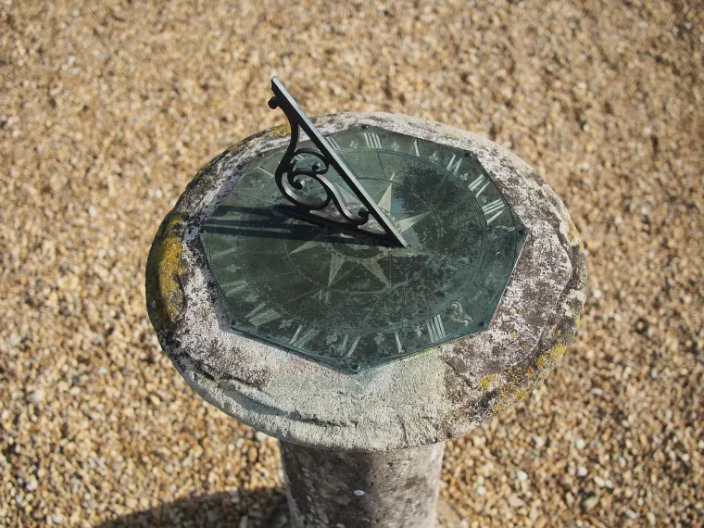
Anaksimandros

Slide 22
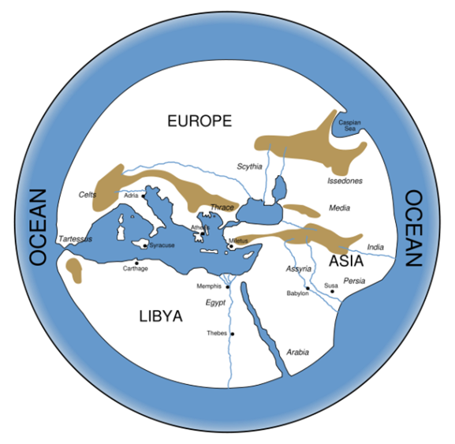
Anaksimandros

Slide 23
Anaksimenes
Miletli Anaksimenes (Yunanca: Ἀναξιμένης ὁ Μιλήσιος; yak. MÖ 586/585 – yak. MÖ 526/525), MÖ 6. yüzyılda Anadolu’da (günümüz Türkiye’si) Miletli bir Antik Yunan, Pre-Sokratik filozoftur. Tarihçiler tarafından Batı dünyasının ilk filozofları olarak kabul edilen Milet Okulu’nun üç filozofundan sonuncusudur. Anaksimenes en iyi, Yunan geleneğindeki ilk filozof olan ve Yunanistan’ın Yedi Bilgesi’nden biri olan Thales tarafından eğitilen Anaksimandros’un genç bir arkadaşı ya da öğrencisi olarak bilinir ve tanımlanır.

Slide 24
Anaksimenes
Anaksimenes’in hayatı ve görüşleri, eserlerinin hiçbiri korunmadığı için belirsizliğini korumaktadır ve yalnızca sonraki yazarlar tarafından hakkında yapılan yorumlar aracılığıyla bilinmektedir. Tarihçiler ve filozoflar onun kozmolojik görüşlerinin Miletli iki selefine benzediğini düşünmektedir. Thales tüm maddenin sudan yapıldığını; Anaksimandros tüm maddenin apeirondan -belirli bir şeyden ziyade belirsiz bir şeyden- yapıldığını; Anaksimenes ise tüm maddenin havadan yapıldığını öne sürmüştür. Anaksimenes’e göre, daha yoğun hava daha soğuk, daha yoğun cisimleri, daha seyreltik hava ise daha sıcak, daha hafif cisimleri meydana getiriyordu. Anaksimenes ayrıca Dünya’nın ve diğer gök cisimlerinin düz ve eğik, bir masa (veya yamuk) şeklinde olduğuna ve hava üzerinde yüzdüklerine inanıyordu.

Slide 25
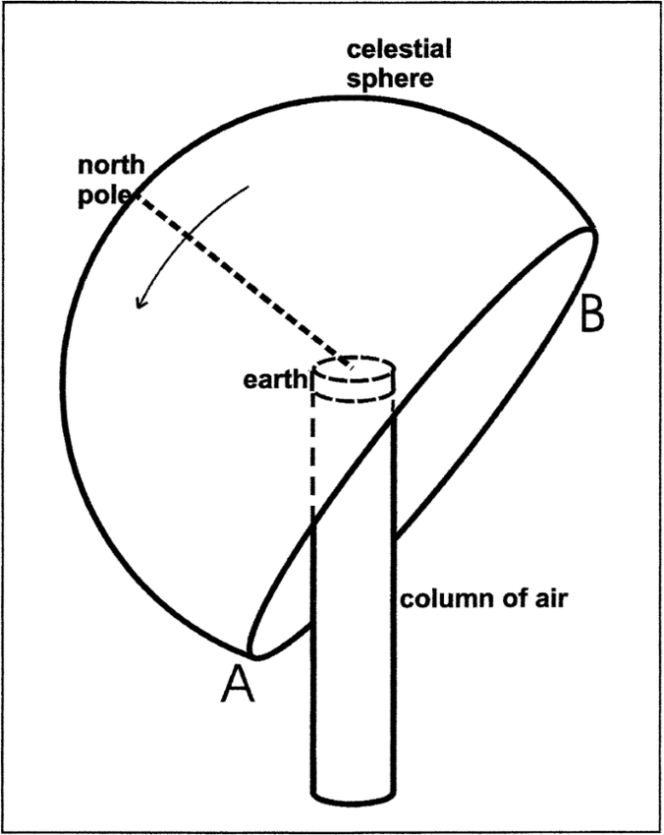
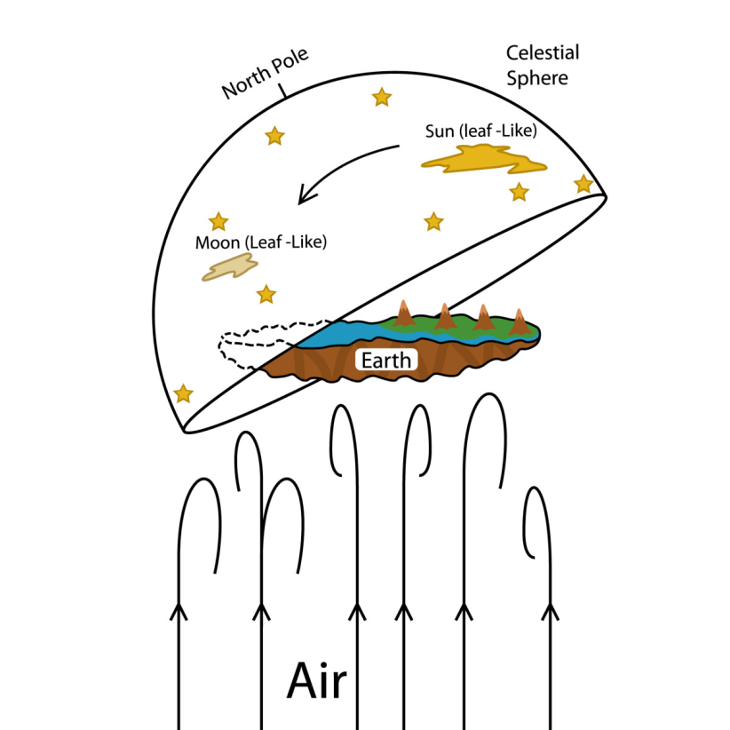
Anaksimenes

Slide 26
Herakleitos
Herakleitos’un felsefesinin ana fikri karşıtların birliği ve değişim kavramıdır. Ayrıca çekişme içinde uyum ve adalet görmüştür. Dünyayı sürekli akış halinde, her zaman “oluş” halinde ama asla “varlık” halinde görmemiştir. Bunu panta rhei (“Her şey akar”) ve “Hiç kimse aynı nehre iki kez adım atmaz” gibi sözlerle ifade etmiştir. Felsefesinin bu değişken yönü, “varlığa” ve gerçekliğin durağan doğasına inanan antik filozof Parmenides’inkiyle tezat oluşturur.

Slide 27
Herakleitos
Hakkındaki antik hikâyelerin çoğunun, korunmuş parçaların yorumlarına dayanan daha sonraki uydurmalar olduğu düşünülmektedir. Paradoksal felsefesi ve kelime oyunlarına ve şifreli, kehanet dolu epigramlara olan düşkünlüğü ona antik çağlardan beri “karanlık” ve “anlaşılmaz” lakaplarını kazandırmıştır. Kibirli ve depresif, melankoliye maruz kalan bir insan düşmanı olarak görülmüştür. Bu nedenle, “gülen filozof” olarak bilinen antik filozof Demokritos’un aksine “ağlayan filozof” olarak tanınmıştır.

Slide 28
Anaksagoras
Kendisinden önceki Miletoslular gibi, Thales suyla, Anaksimandros apeironla ve Anaksimenes havayla, Herakleitos da ateşi arkhe, yani diğer elementleri doğuran temel unsur olarak seçmiştir. Ayrıca logos’u dünyaya yapı veren olarak görmüştür.
Anaksagoras (Yunanca: Ἀναξαγόρας, Anaksagóras, “meclisin efendisi”; yak. 500 – yak. MÖ 428) Sokrates öncesi Yunan filozofudur. Küçük Asya’nın Pers İmparatorluğu’nun kontrolü altında olduğu bir dönemde Clazomenae’de doğan Anaksagoras, Atina’ya gelmiştir. Diogenes Laërtius ve Plutarkhos’a göre, daha sonraki yaşamında dinsizlikle suçlanmış ve Lampsakos’a sürgüne gitmiştir; daha sonraki antik biyografi yazarları tarafından uydurulmadıysa, Perikles ile olan ilişkisi nedeniyle suçlamalar siyasi olabilir.

Slide 29
Anaksagoras
Parmenides’in değişimin imkânsızlığı iddialarına yanıt veren Anaksagoras, düzenleyici bir güç olarak Nous (Kozmik Akıl) kavramını ortaya atmıştır. Ayrıca, yaşamın evrenin her yerinde var olduğu ve her yere dağılabileceği şeklindeki panspermia kavramı da dahil olmak üzere, doğa olaylarına ilişkin birçok yeni bilimsel açıklama getirmiştir. Tutulmalar için doğru bir açıklama getirmiş ve Güneş’i Mora Yarımadası’ndan daha büyük ateşli bir kütle olarak tanımlamış, ayrıca gökkuşakları ve meteorları açıklamaya çalışmıştır.

Slide 30
Anaksagoras
Anaksagoras'a göre kozmos sonsuza kadar bölünebilir maddeden oluşmuştur ve her bir parçası doğası gereği herhangi bir şeye dönüşebilir, ancak Akıl (nous) hariç, o da maddedir, ancak yalnızca bu genel karışımdan ayrılmış olarak bulunabilir ya da canlı şeylere, başka bir deyişle o zamanki Yunan terminolojisinde ruhu olan şeylere (psychē) karışabilir.

Slide 31
Anaksagoras
Anaksagoras şöyle yazmıştır:
Diğer tüm şeyler her şeyin bir kısmına katılırken, nous sonsuzdur ve kendi kendini yönetir ve hiçbir şeyle karışmaz, ama tek başına, kendi kendinedir. Çünkü kendi başına olmayıp başka bir şeyle karışmış olsaydı, herhangi bir şeyle karışmış olsaydı her şeyden pay alırdı; çünkü her şeyde her şeyden bir parça vardır, daha önce söylediğim gibi ve onunla karışan şeyler onu engellerdi, böylece şimdi kendi başına tek başına olduğu gibi hiçbir şey üzerinde gücü olmazdı. Çünkü o her şeyin en incesi ve en safıdır ve her şey hakkında tüm bilgiye ve en büyük güce sahiptir; ve nous, ruhu [psychē] olan hem daha büyük hem de daha küçük tüm şeyler üzerinde güce sahiptir.

Slide 32
Anaksagoras
Kozmolojiyle ilgili olarak, Anaksagoras, kendisinden önceki bazı Yunan filozofları gibi, kozmosun döndüğüne ve bu dönüşün farklı kimyasal element türlerinin ayrışmasına ve karışmasına neden olması sonucunda görünür düzenini oluşturduğuna inanıyordu. Onun sisteminde Nous, başlangıçta bu dönme hareketinin başlamasına neden olmuştur, ancak mekanik hareket başladıktan sonra rol oynamaya devam etmesi gerekmez. Başka bir deyişle (o zaman için şaşırtıcı bir şekilde) ay topraktan, güneş ve yıldızlar kızgın metalden (Sokrates'in daha sonra yargılanması sırasında sahip olmakla suçlandığı inançlar) ve nous'un kendisi de kozmosun gelişimiyle birlikte toplanan ve yoğunlaşan fiziksel olarak ince bir madde türüydü. Bu nous (zihin) cisimsiz değildir; her şeyin en incesidir.

Slide 33
Anaksagoras
Kozmolojiyle ilgili olarak, Anaksagoras, kendisinden önceki bazı Yunan filozofları gibi, kozmosun döndüğüne ve bu dönüşün farklı kimyasal element türlerinin ayrışmasına ve karışmasına neden olması sonucunda görünür düzenini oluşturduğuna inanıyordu. Onun sisteminde Nous, başlangıçta bu dönme hareketinin başlamasına neden olmuştur, ancak mekanik hareket başladıktan sonra rol oynamaya devam etmesi gerekmez. Başka bir deyişle (o zaman için şaşırtıcı bir şekilde) ay topraktan, güneş ve yıldızlar kızgın metalden (Sokrates'in daha sonra yargılanması sırasında sahip olmakla suçlandığı inançlar) ve nous'un kendisi de kozmosun gelişimiyle birlikte toplanan ve yoğunlaşan fiziksel olarak ince bir madde türüydü. Bu nous (zihin) cisimsiz değildir; her şeyin en incesidir.

Slide 34
Apollonialı Diogenes
Apollonialı Diogenes (Antik Yunanca: Διογένης ὁ Ἀπολλωνιάτης, fl. MÖ 5. yüzyıl) Antik Yunan filozofudur ve Trakya’daki Milet kolonisi Apollonia’nın yerlisidir. Bir süre Atina’da yaşamıştır. Havanın, diğer tüm maddelerin kendisinden türediği tüm varlığın tek kaynağı olduğuna ve ilkel bir güç olarak hem ilahi hem de akıllı olduğuna inanıyordu. Ayrıca insan vücudundaki kan damarlarının organizasyonuna dair bir açıklama da yazmıştır. Fikirleri tiyatro yazarı Aristophanes tarafından parodileştirilmiştir. Felsefi çalışmaları eksiksiz bir biçimde günümüze ulaşmamıştır ve doktrinleri esas olarak Simplicius’un çalışmalarından yaptığı uzun alıntılardan ve Aristoteles, Theophrastus ve Aetius’un çalışmalarındaki birkaç özetten bilinmektedir.

Slide 35
Apollonialı Diogenes
Apollonialı Diogenes (Antik Yunanca: Διογένης ὁ Ἀπολλωνιάτης, fl. MÖ 5. yüzyıl) Antik Yunan filozofudur ve Trakya’daki Milet kolonisi Apollonia’nın yerlisidir. Bir süre Atina’da yaşamıştır. Havanın, diğer tüm maddelerin kendisinden türediği tüm varlığın tek kaynağı olduğuna ve ilkel bir güç olarak hem ilahi hem de akıllı olduğuna inanıyordu. Ayrıca insan vücudundaki kan damarlarının organizasyonuna dair bir açıklama da yazmıştır. Fikirleri tiyatro yazarı Aristophanes tarafından parodileştirilmiştir. Felsefi çalışmaları eksiksiz bir biçimde günümüze ulaşmamıştır ve doktrinleri esas olarak Simplicius’un çalışmalarından yaptığı uzun alıntılardan ve Aristoteles, Theophrastus ve Aetius’un çalışmalarındaki birkaç özetten bilinmektedir.

